Slide 1



Mémoire d’entreprise
Joséphine-beauté
LPCM 2011 - VAN HORDE Thomas

Slide 2
Remerciements
Notes:
Remerciement à l’équipe d’encadrement de la licence,
A l’équipe DFO de FullSix pour son accueil et son apprentissage des techniques pro,
Remerciement au membres du jury pour leurs présence et l’écoute dont il feront part.

Slide 3

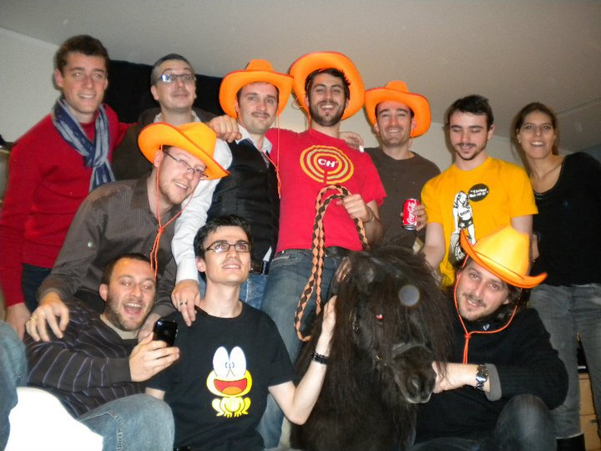
Notes:
Le groupe F6 à fêté cette année ses 12 ans, il fait partie des mastodontes de la communication. Le groupe es représenté par 17 agences à travers 8 pays et 3 continents.
Il se divisent en 5 sous réseaux dont Ekino.
Ekino : Pôle technique de FullSix
Ma place en DFO

Slide 4
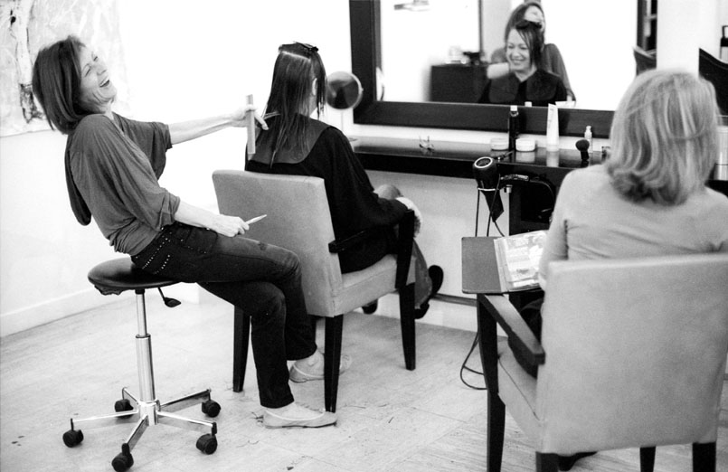
Joséphine-beauté
Notes:
Présentation de l’association

Slide 5
Equipe
Chef de projet :
Vanessa MERITET,
Quentin GAUVRIT,
Manon AUBER.
Operation Manager :
Carole LOBJOIS,
Adrien PRACHE
Production :
Thomas Van Horde
Rémi Marseille.
Notes:
Présentation de l’association

Slide 6

Contexte et objectifs
Notes:
Rappeler le contexte du projet :
Mémoire d’entreprise pour la licence pro : gestion d’un projet d’un bout à l’autre de la chaîne
Projet caritatif FullSix 2011 : offrir à une association ne disposant pas de moyen financier suffisant, un outils de communication à la hauteur de leurs besoins.
Reprise d’un projet caritatif financé par ventes-privee.com
(20k)

Slide 7

Ancienne version du site
Notes:
Le site actuel se veut petit, très peut actualisé et surtout ne donne aucun moyen aux visiteurs et membres de l’association d’interagir.
Les visiteurs ne peuvent discuter entre eux, l’actualité y es quasi nul et le peut d’informations y est éparpillé (fb, blog, site).

Slide 8

Une solution ?
Notes:
L’expertise des experts FullSix apporte une solution au problème de visibilité de l’association.
Nouveau site et dossier de presse pour redonné une nouvelle impulsion à l’association

Slide 9
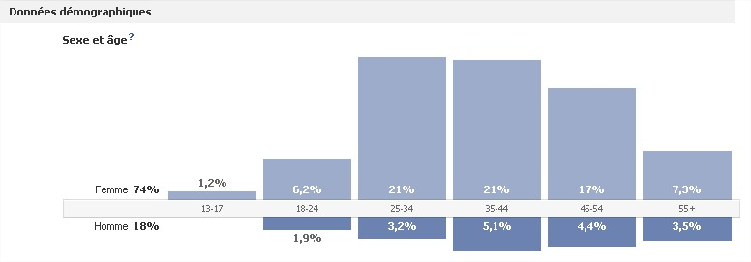
Une cible bien précise
Données provenant du compte Facebook de l’association sur une durée d’un an
Notes:
Les femmes ! A 74%
Âgé de 25 à 54 ans
Le site se doit alors de correspondre aux goût et couleurs des femmes.
Le site doit être le plus clair possible et surtout apparaître le plus intuitif possible.
Le choix de n’avoir qu’une seule page se justifie alors

Slide 10
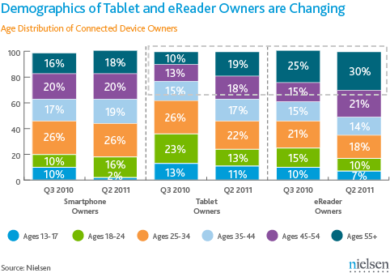
Périphériques mobiles
Études Nielsen 2011
Notes:
Notre cœur de cible étant situé dans la tranche d’âge des 25-55 ans.
Ils représentent aux second trimestre 2011, près de 40% des utilisateur de celle-ci.

Slide 11
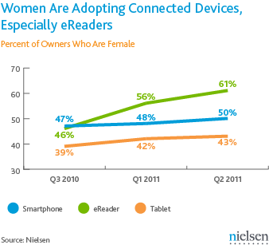
Les femmes et les périphériques mobiles
Études Nielsen 2011
Notes:
De même, les femmes sont de plus en plus présentent sur le secteurs des périphérique mobiles.
Elle surpassent même les hommes pour le secteurs des « liseuses » (e-reader).

Slide 12

Femmes + mobiles + 25-55 ans
Notes:
Puisque les femmes de 25 à 55 ans sont la cible,
Que les femmes utilisent de plus en plus les périphérique mobiles,
Et les que les 25-55 ans représente une part importante des utilisateurs des tablettes.
= Site compatible iPad

Slide 13
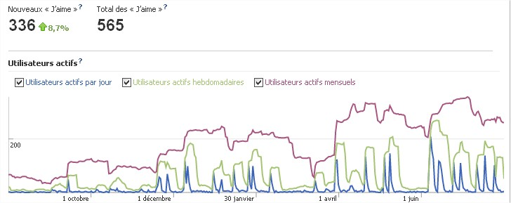
Facebook, l’outil idéal
Données provenant du compte Facebook de l’association sur une durée d’un an
Notes:
L’utilisation du compte facebook et surtout l’augmentation constant des membres de la page apparait clairement sur les statistiques de la page du compte
Son utilisation est donc primordiale au sein du futur site

Slide 14

Un nouveau design
Notes:
Un design plus travaillé, donnant du cachet à l’association.
Un plus grand nombre d’informations sur l’association et une plus grande interaction avec le visiteur (formulaires).

Slide 15
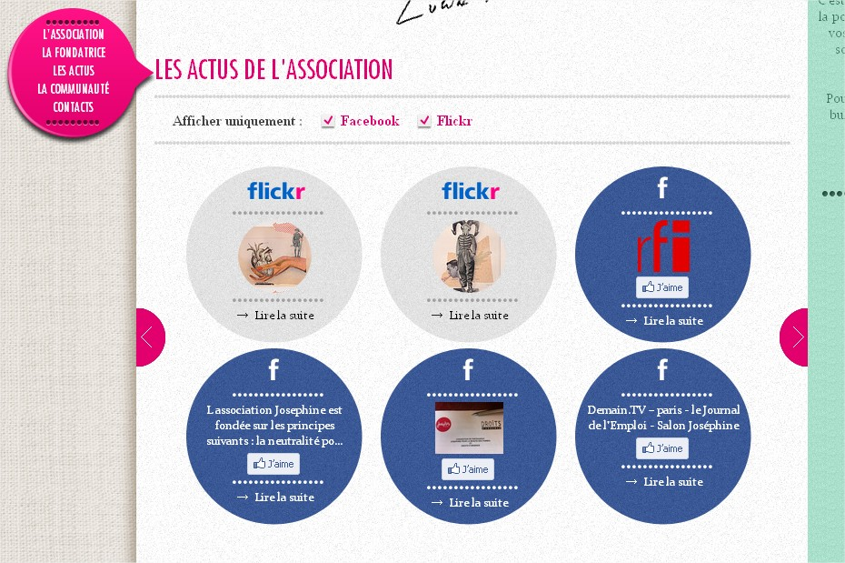
Les réseaux sociaux au cœur du site
Notes:
Plusieurs réseaux sociaux font l’écho du site et inversement, le site fait l’écho des réseaux.
Le but est d’amélioré la communication de l’association et d’informer les visiteurs des dernières actualités liée à l’association sur le site internet.

Slide 16

Le dossier de presse
Notes:
Le dossier de presse vient en complément du site internet.
Il permet de diffuser l’idéologie de l’association au travers d’autres canaux de diffusion, notamment la presse.

Slide 17





La mission d’un DFO

Slide 18
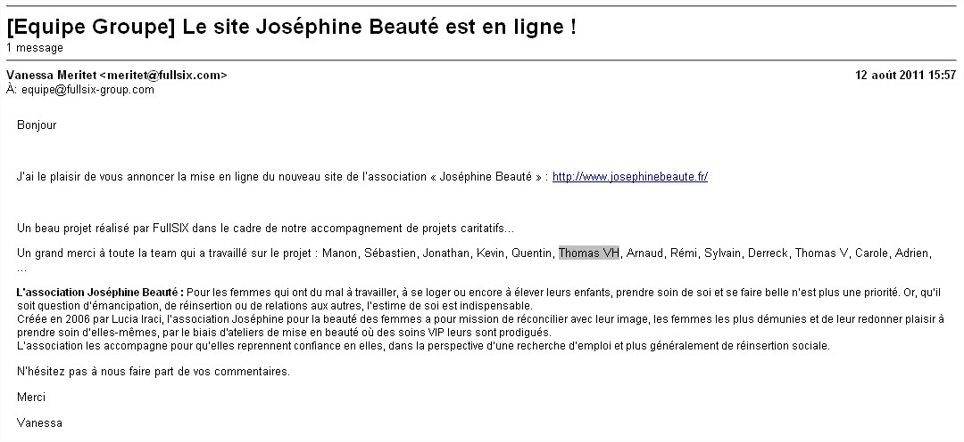
Lancement du site
Notes:
Lancement du site le 12 août avec 3 semaines d’avances.

Slide 19
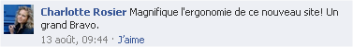
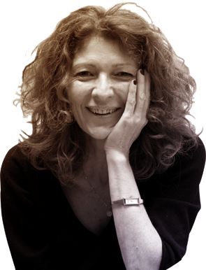
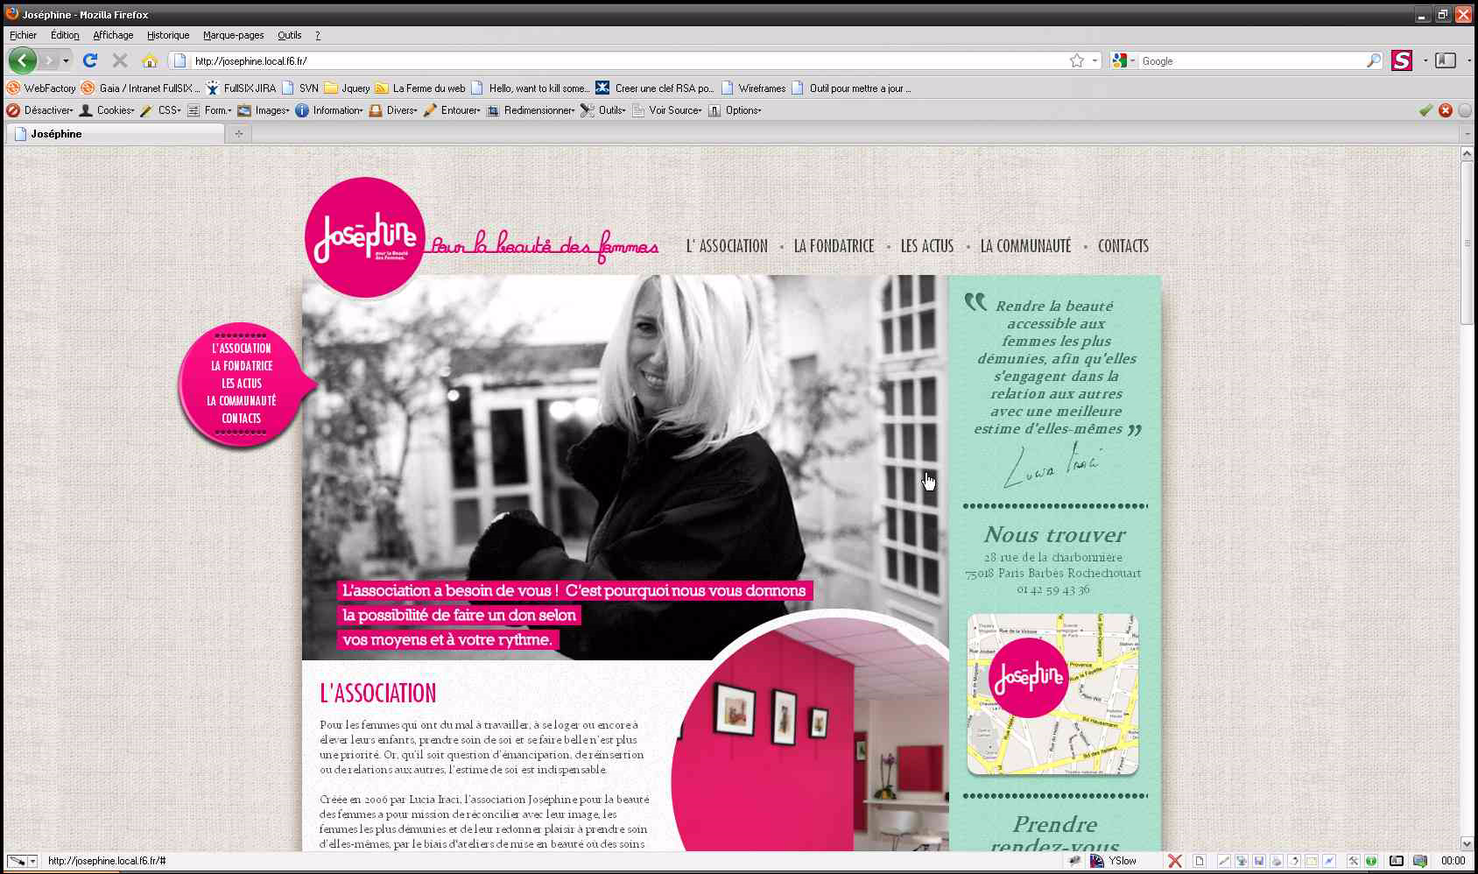
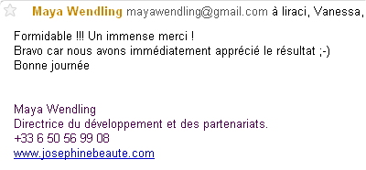
Conclusion
www.josephinebeaute.fr
Notes:
[VIDEO]
Remerciement du jury pour l’écoute dont ils ont fait part.

